Slide 1

THE REPORT OF the competition
机器人购物赛答辩
随便撞撞队

Slide 2

机器人购物赛答辩
随便撞撞队
01
整体原理
02
底层设计
目录
03
上层算法
CONTENTS
04
优势
05
进一步的优化

Slide 3
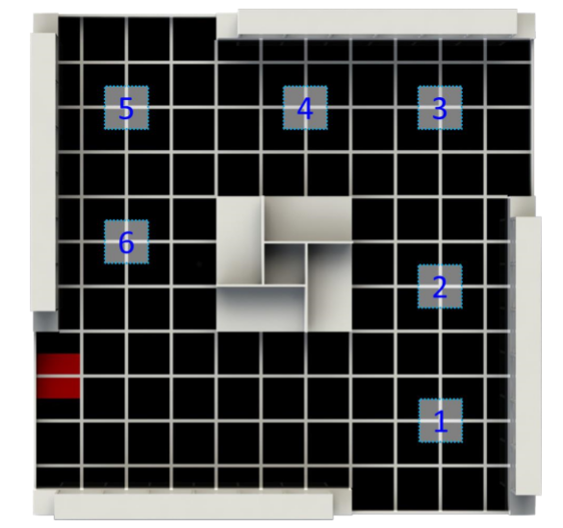
1.整体原理

Slide 4
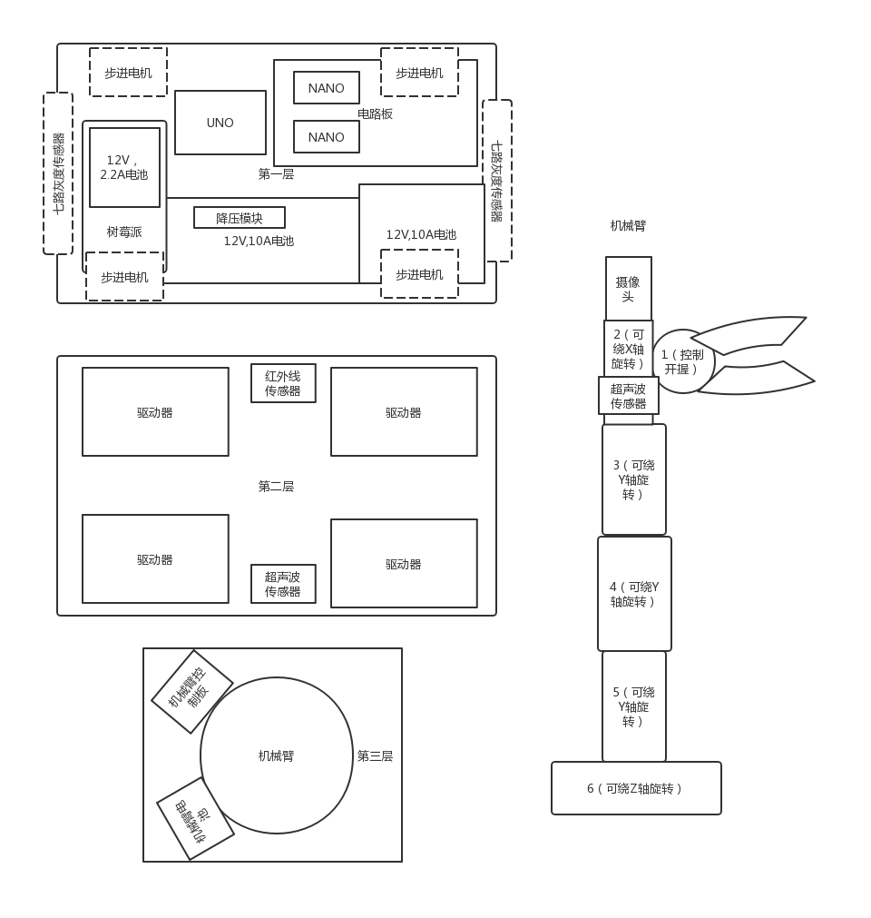
2.底层设计

Slide 5
2.底层设计

Slide 6
2.底层设计

Slide 7
2.底层设计

Slide 8
2.底层设计

Slide 9
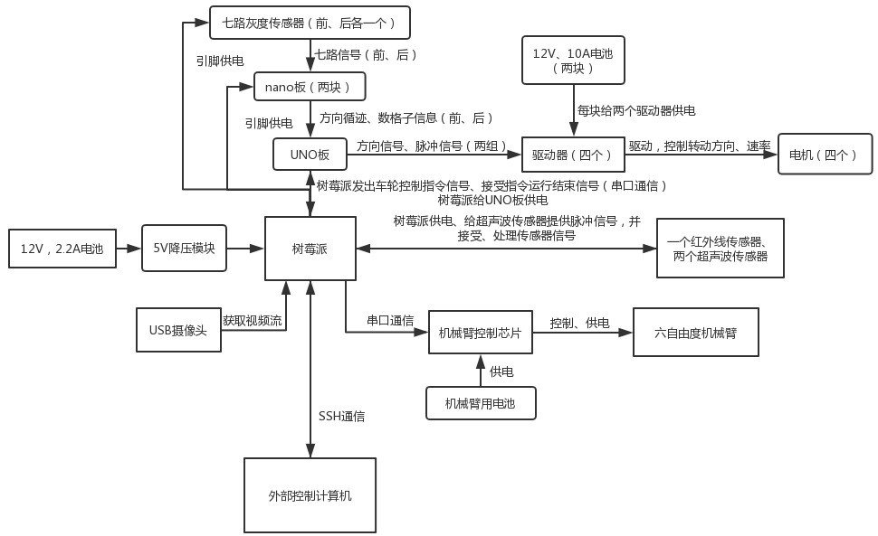
2.底层设计

Slide 10
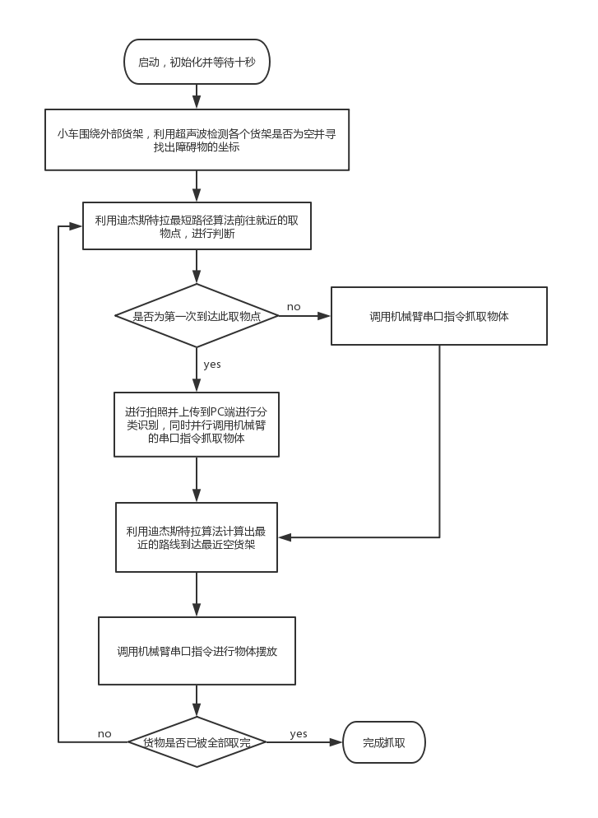
3.上层算法

Slide 11
3.上层算法

Slide 12
3.上层算法

Slide 13
3.上层算法

Slide 14
3.上层算法

Slide 15
3.上层算法

Slide 16
3.上层算法

Slide 17
4. 我们的优势
①快：测试记录：3分28秒
②准：测试结果：60分
③狠：测试情况：车身硬、马力足、机械臂给力
④优：算法效率高，对硬件要求不高

Slide 18
THE REPORT OF the competition
感谢您的聆听
随便撞撞队

